Slide 1
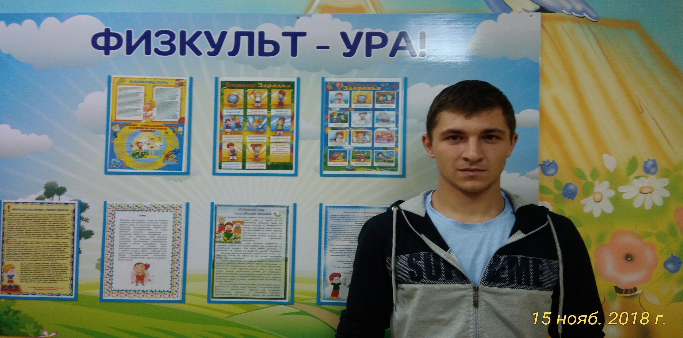
Инструктор по физической культуре Аншаков Виталий Алексеевич
Предметно-развивающая среда физкультурного зала

Slide 2
Цель: формирование у детей начальных представлений о здоровом образе жизни.
Задачи:
Сохранение, укрепление и охрана здоровья детей; повышение умственной и физической работоспособности, предупреждение утомления.
Обеспечение гармоничного физического развития, совершенствование умений и навыков в основных видах движений, воспитание красоты, грациозности, выразительности движений, формирования правильной осанки.
Формирование потребности в ежедневной двигательной деятельности. Развитие инициативы, самостоятельности и творчества в двигательной активности, способности к самоконтролю, самооценке при выполнении движений.
Развитие интереса к участию в подвижных и спортивных играх и физических упражнениях, активности в самостоятельной двигательной деятельности; интереса и любви к спорту.

Slide 3
Мы команда большая , нам не кто не помешает сильные и смелые , быстрые и смелые , за победу будем драться вам за нами не угнаться

Slide 4
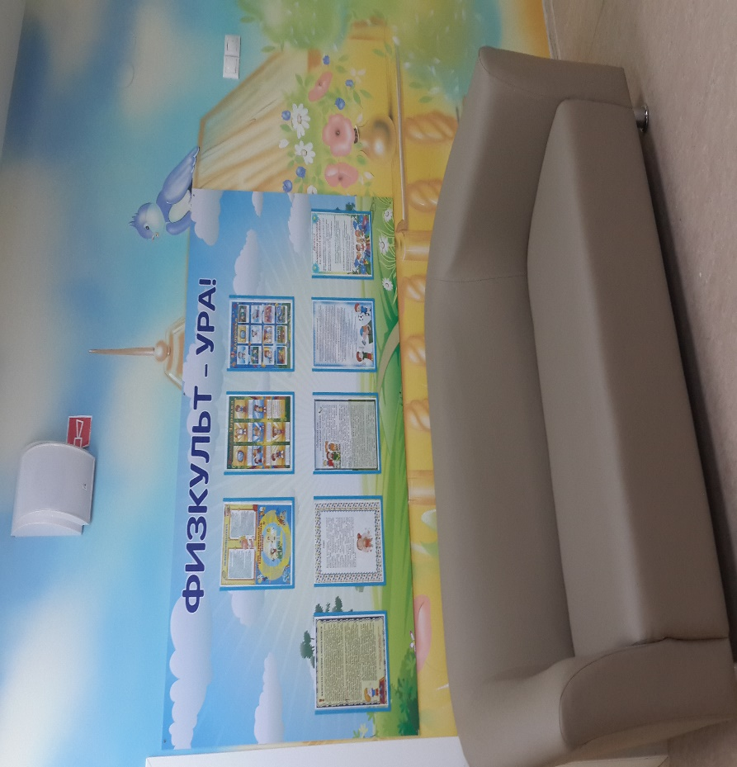
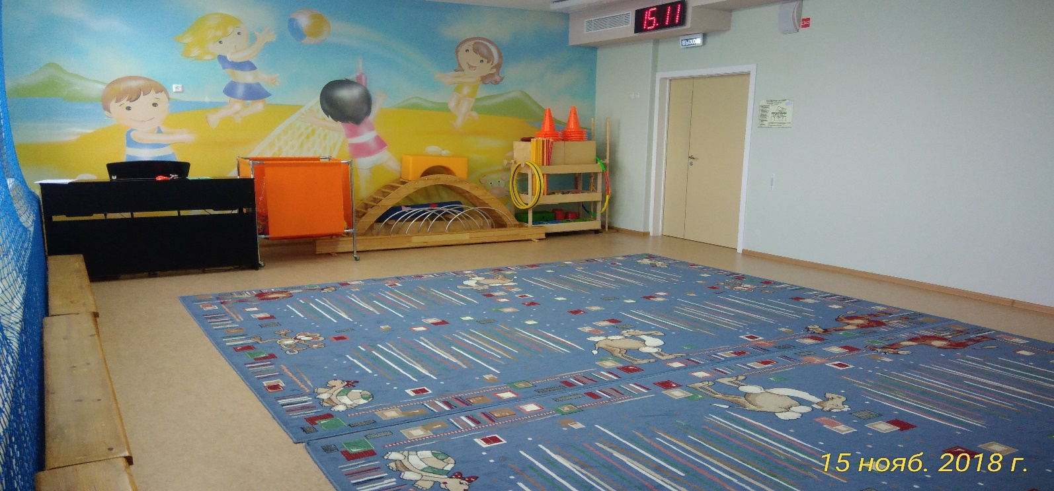
Наш физкультурный зал
Атмосфера позволяющая помочь ребенку самостоятельно стремиться к здоровому образу жизни

Slide 5
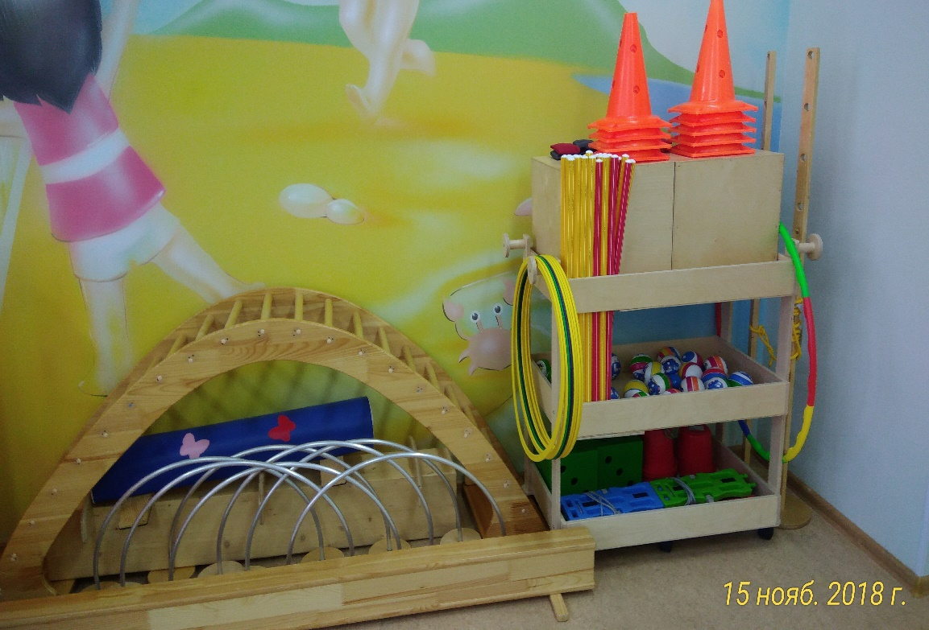
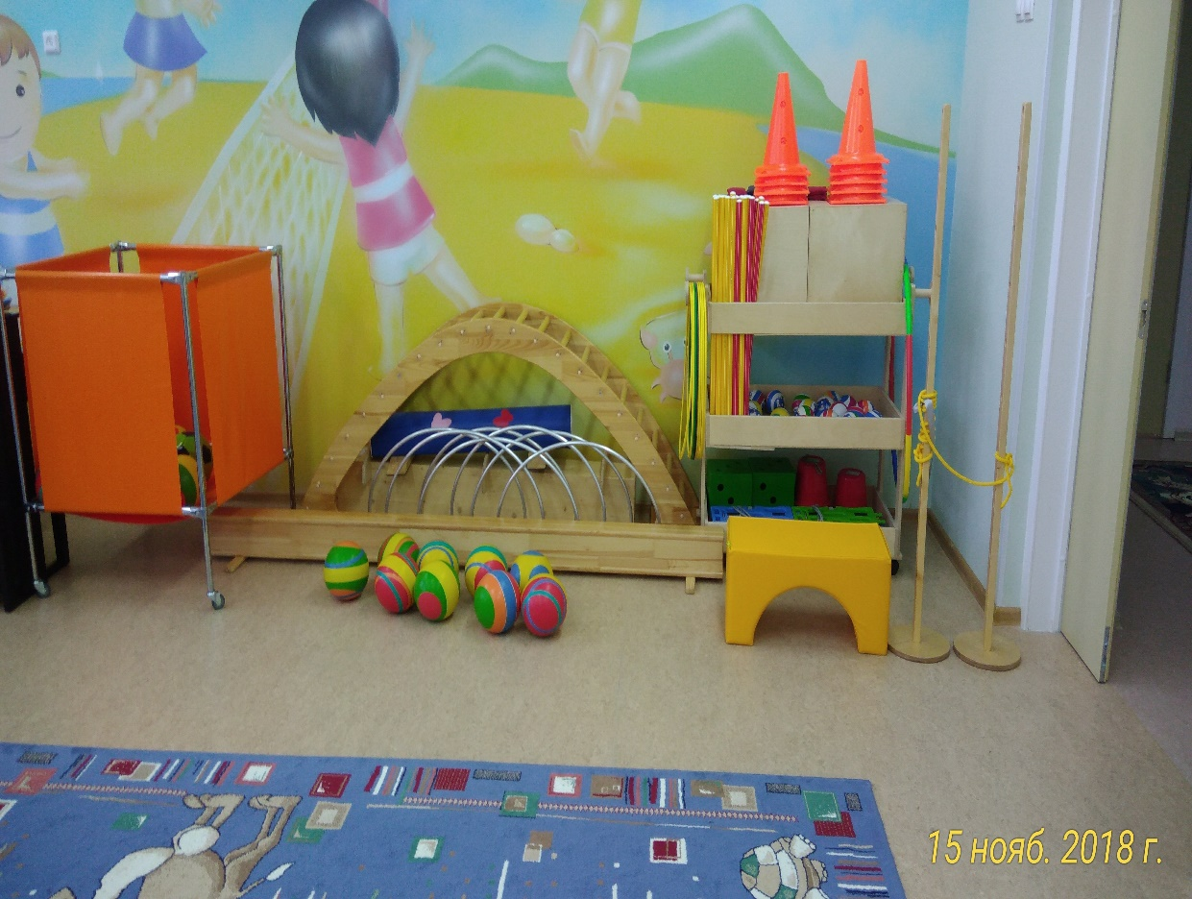
Спортивный зал-это центр физического развития, где всё приспособлено для занятия спортом

Slide 6
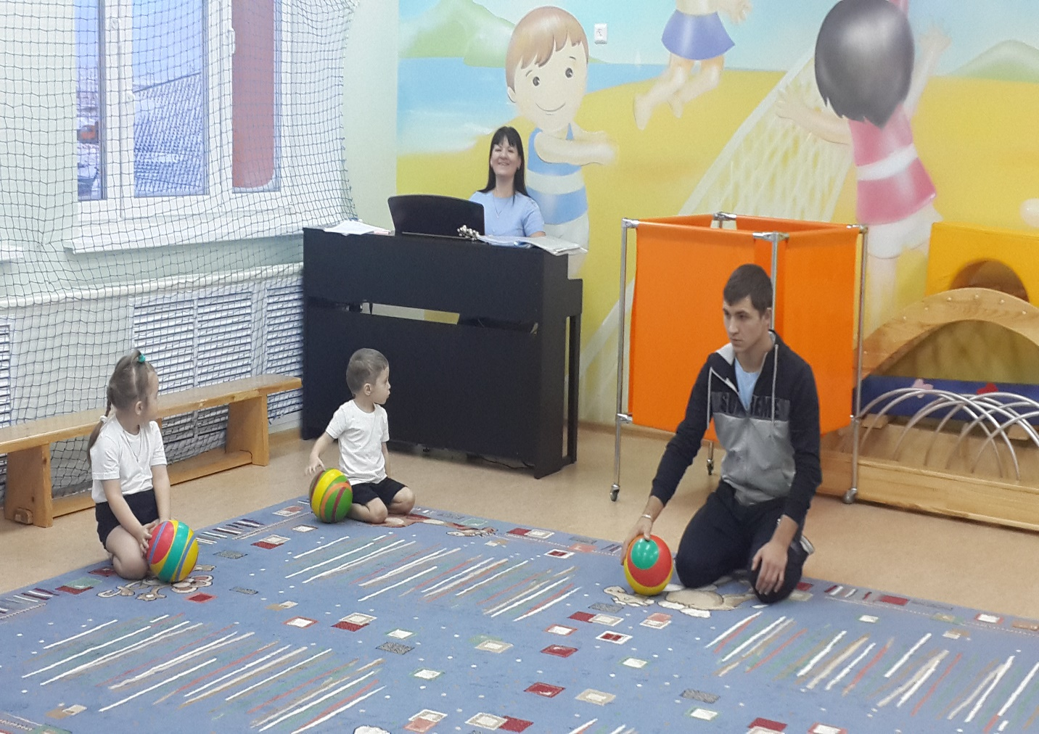
Формирование у детей здорового образа жизни

Slide 7
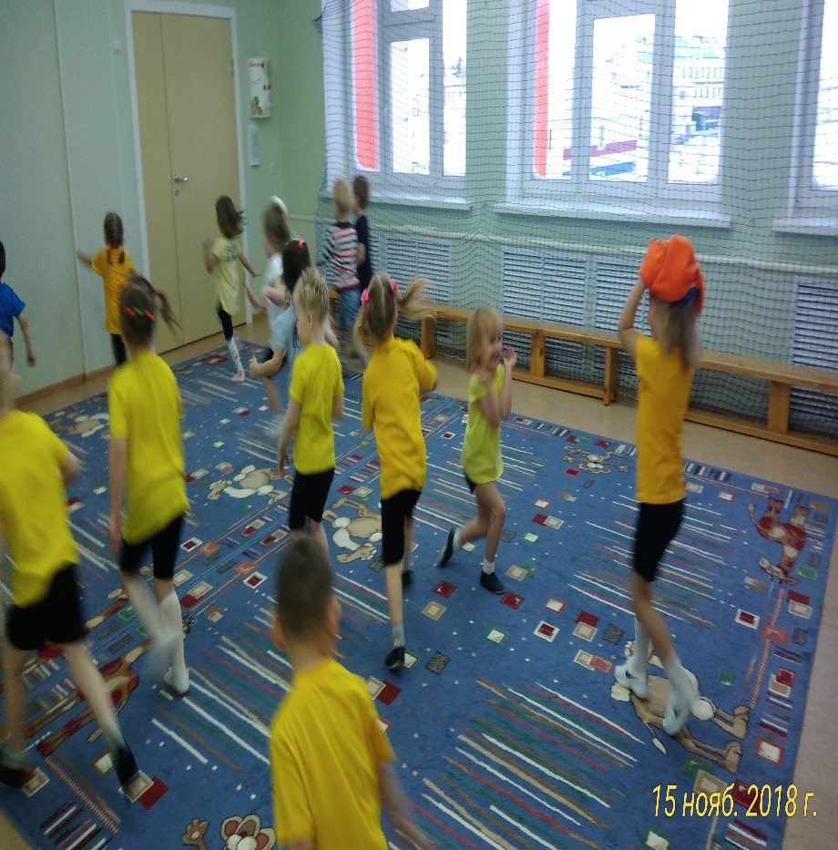
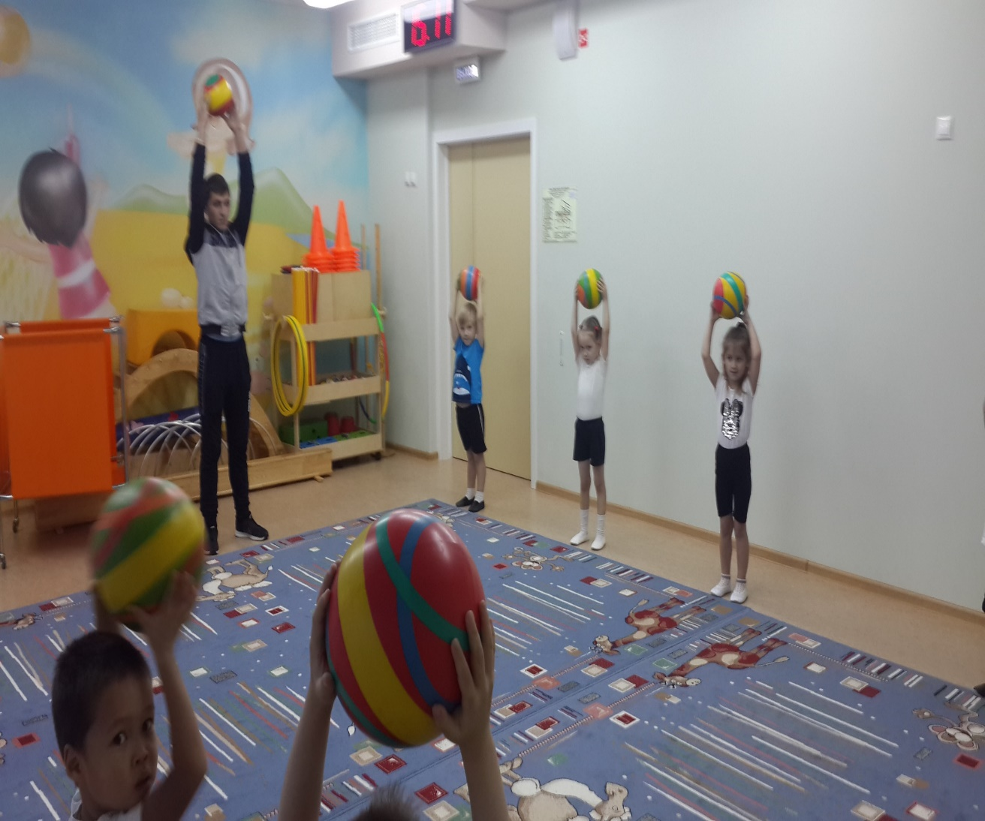
Развивающая среда помогает развить двигательную активность

Slide 8
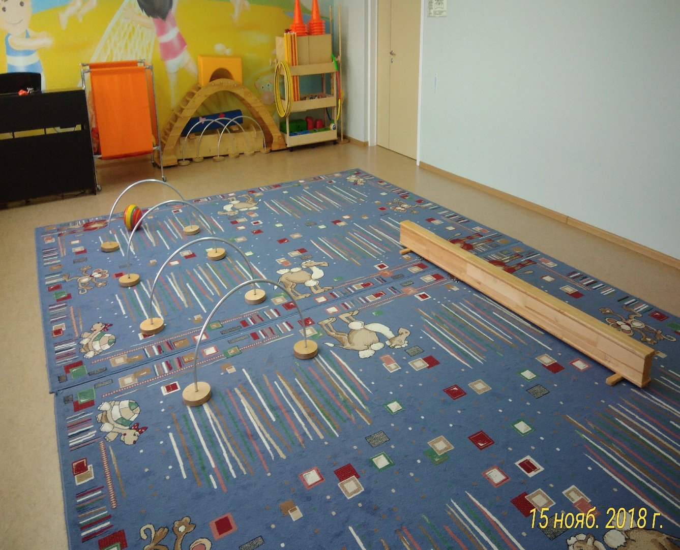
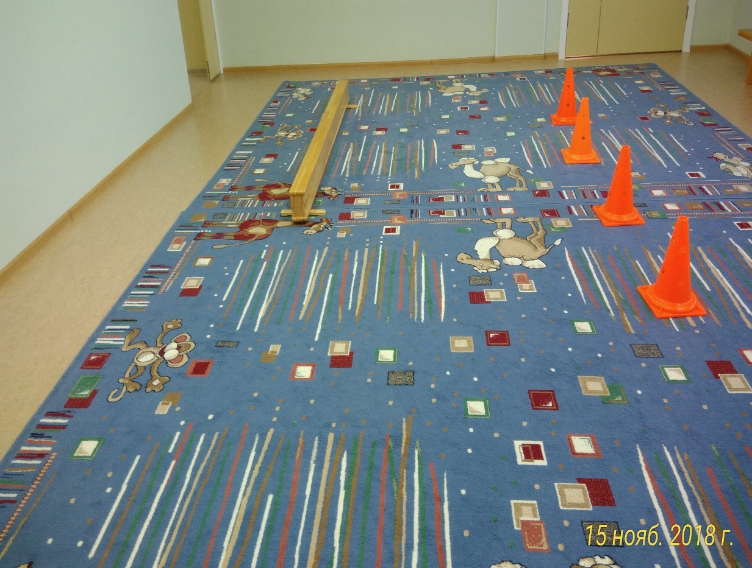
Проектирование предметно физической среды

Slide 9
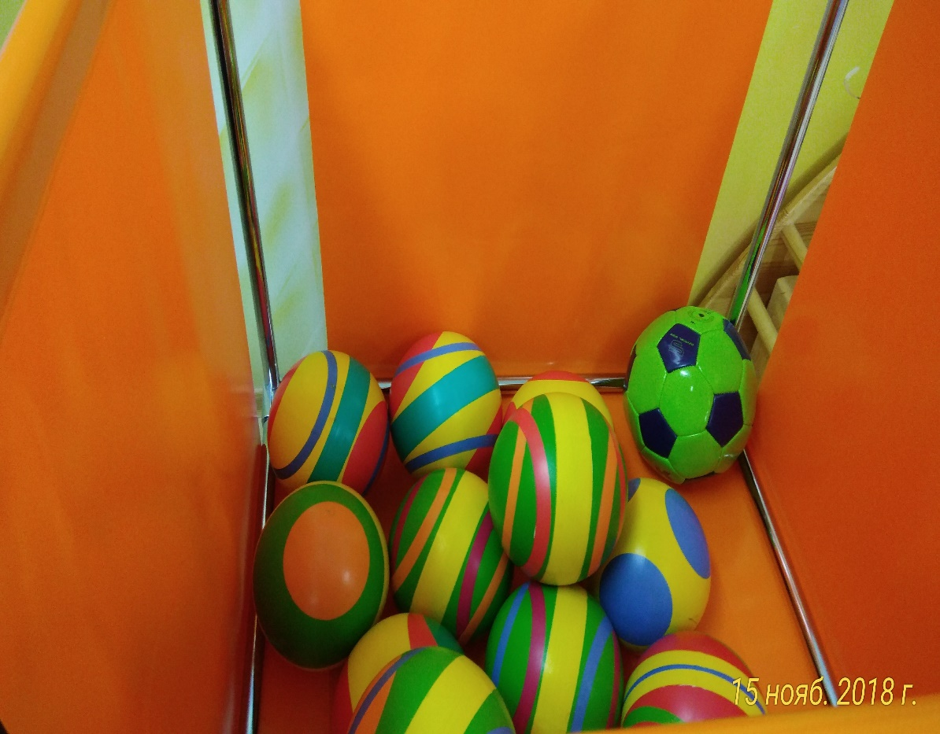
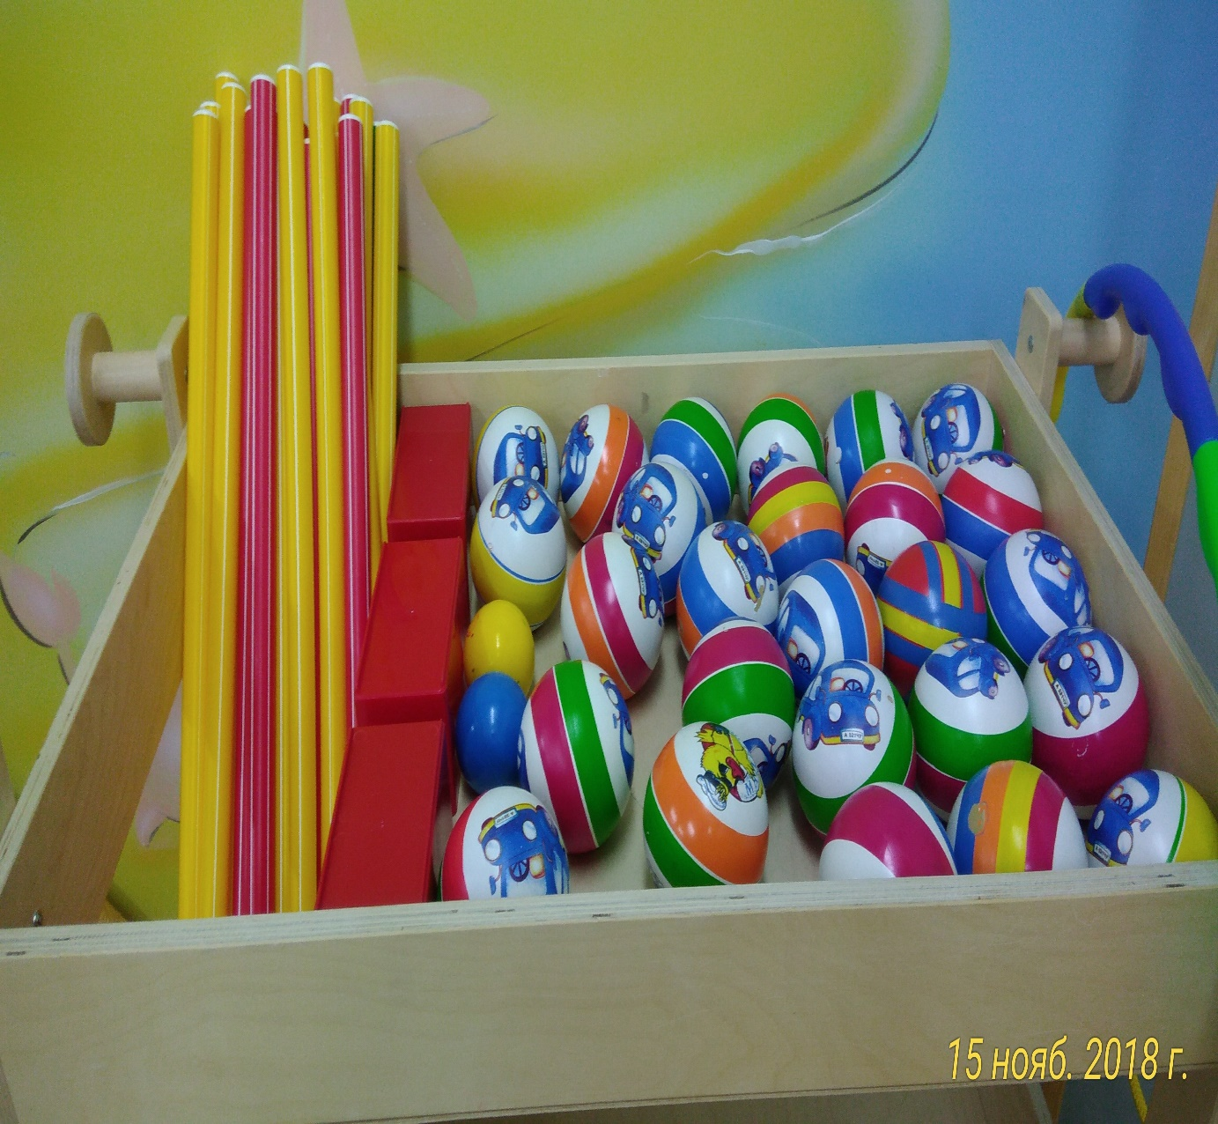
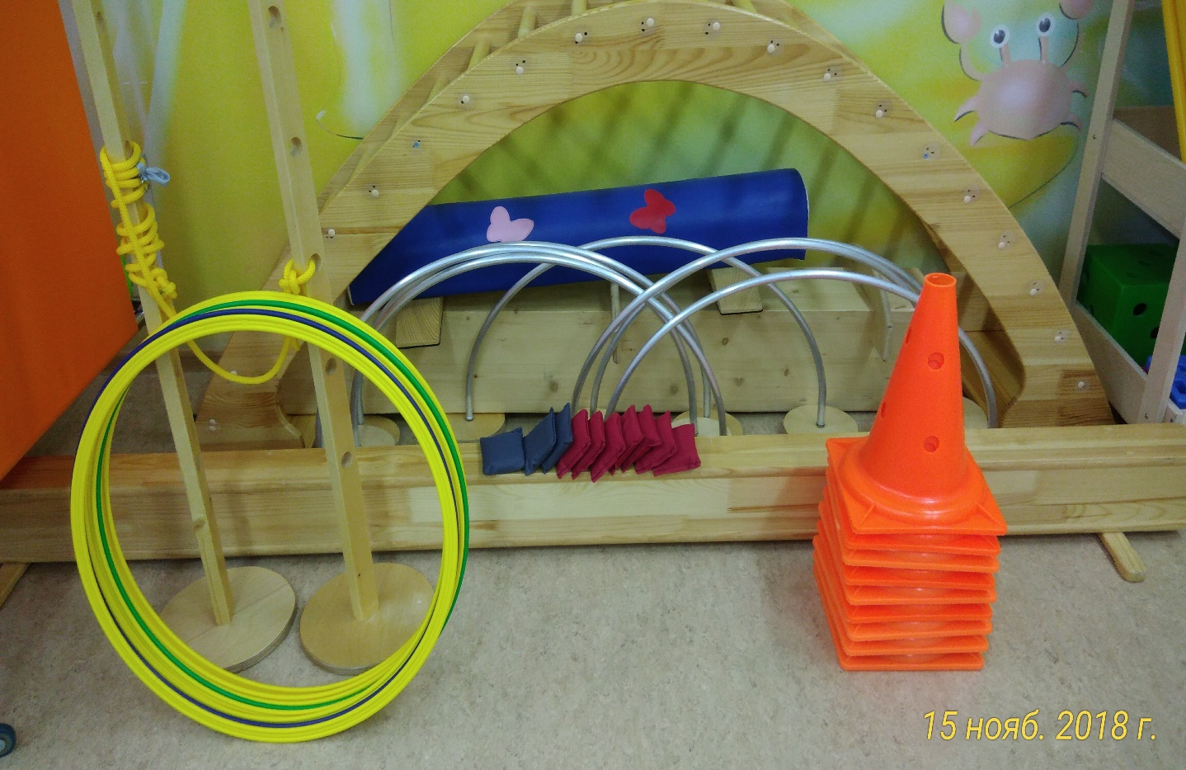
Развивающая среда помогает развить
двигательную активность

Slide 10
Спасибо за внимание!

